Slide 1
Mind Mapping
Model – Model Pembelajaran Matematika
Dr. Tatik Retno Murniasih, S.Si., M.Pd.

Slide 2
Pengertian Mind Mapping
Mind mapping atau peta konsep merupakan salah satu metode atau cara mengajar yang menumbuhkan kreativitas peserta didik. Mind mapping adalah cara mencatat kreatif, efektif, dan secara harfiah akan “memetakkan” pikiran-pikiran kita. Mind mapping menggunkan kemampuan otak akan pengenalan vissual untuk mendapatkan hasil yang sebesar-besarnya. Dengan kombinasi warna, gambar, dan cabang-cabang melengkung, mind mapping lebih merangsang secara visual dari pada metode pencatatan tradisional yang cenderung linear dan satu warna. Dengan metode ini daya ingat siswa mengenai materi dapat lebih lama dan mudah disimpan. Mind mapping terbaik adalah mind mapping yang menggunakan warna dan disertai dengan banyak gambar atau simbol.

Slide 3
Pengertian Mind Mapping Menurut Ahli
Andri Saleh (2008:100), mengungkapkan bahwa mind mapping adalah diagram yang dipakai untuk memvisualisasikan atau menggambarkan sebuah tema , ide , ataupun gagasan utama dalam sebuah materi pembelajaran.
Tony Buzan (2004:4), metode Mind Mapping merupakan cara menulis yang efektif , kreatis serta secara makna “memetakan” pikiran seseorang.
Jensen dan Makowitz (2002:64) mengemukakan pendapat bahwa mind mapping merupakan cara memvisualisasikan verbal ke dalam visual atau gambar yang mana dapat mempermudah menyimpan , memperkuat , serta mengingat kembali suatu informasi yang telah dipelajari.
Caroline Edward (2009:64) , menjelaskan Mind Mapping adalah metode yang sangat efektif serta efisien untuk menyimpan dan mengeluarkan kembali data atau informasi dari atau ke otak. Sistem ini bekerja sesuai cara kerja alami otak manusia , sehingga potensi dan kapasitas otak pada manusia dapat optimal.

Slide 4
5. Zampetakis dan Tsironis (2007:35) mengemukakan bila Mind Mapping yakni cara yang bisa membuat tugas yang membosankan menjadi menyenangkan serta menarik , sehingga bisa mengoptimalkan konsentrasi dan daya ingat.
Bagus Taruno Legowo (2009:5) mengungkapkan Mind Mapping yakni cara alternative kegiatan berfikir menyeluruh pada otak terhadap pemikiran linear.
7. Bobbi De Porter dan Mike Hernacki (2003:153) menjelaskan bahwa Mind Mapping (Peta Konsep) adalah cara mempermudah memasukkan informasi ke dalam otak , dengan memnafaatkan keseluruhan otak melalui citra visual dan grafis lainnya untuk membentuk kesan dan melibatkan otak kanan dan kiri.
8. Susanto Windura (2008:16) menjelaskan secara sederhana bahwa Mind Mapping yakni suatu Teknik grafis yang memungkinkan seseorang untuk mengeksplorasi seluruh kemampuan otak untuk keperluan berpikir dan belajar.

Slide 5
Perbedaan Mind Map dan Peta Konsep
Mind Map
Peta Konsep
Mind map berupa bagan yang menonjolkan tampilan visualnya (dibuat semenarik mungkin), penyusunannya sesuai dengan cara kerja pikiran atau agar tampak mudah dipahami otak.
Lebih fleksibel dan lebih personal dibandingkan peta konsep
Digunakan untuk memisahkan dan menghubungkan topik utama peta dalam berbagai macam jalur
Dapat berisi gambar, warna, dan garis lengkung yang dapat lebih menstimulasi penglihatan seseorang
Dalam mind map hanya ada satu garis penghubung pada tiap kata atau gambar yang dihubungkan.
Peta konsep menampilkan penjelasan dan tidak terlalu menonjolkan tampilan visual. Cara penyusunannya sesuai urutan dari topik utama kemudian topik sekunder dan bagian-bagiannya.
Umum digunakan untuk menyusun suatu data
Biasanya konsep dasarnya berada pada bagian atas peta, denga lebih spesifik konsep yang dibuat secara hirarki atau bertingkat.
Garis penghubung biasanya terdiri dari kata kunci atau frasa yang merangkum hubungan atara topik – topik yang dihubungkan, seperti topik A dikarenakan oleh topik B.
Satu topik atau kata dalam peta konsep dapat dihubungkan oleh dua atau lebih garis penghubung satu sama lain yang menunjukkan hubungan yang berbeda.

Slide 6
Contoh Gambar Mind Map

Slide 7
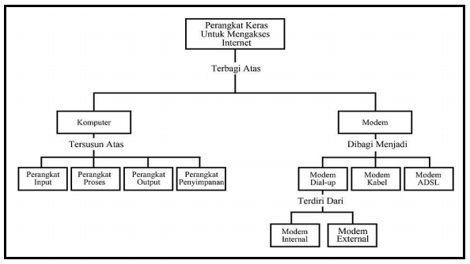
Contoh Gambar Peta Konsep

Slide 8
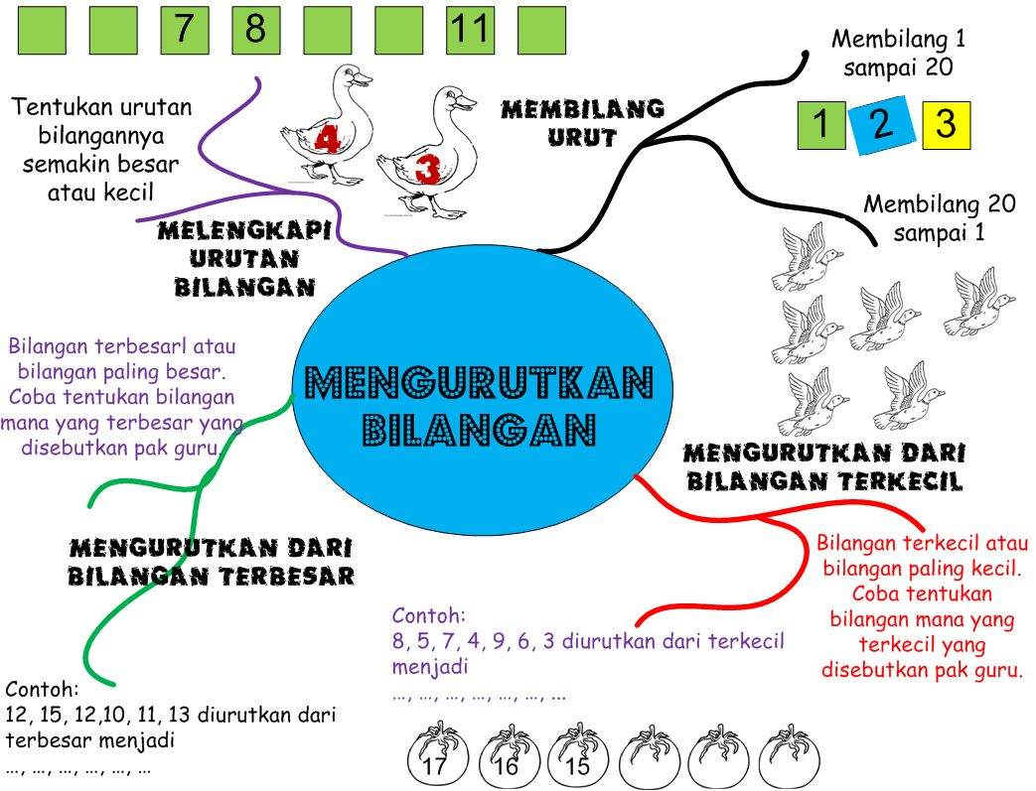
Jenis-Jenis Mind Mapping
1. Mind Map silabus
Jenis yang pertama adalah mind map silabus , jenis ini dibuat dari isi buku teks yang telah anda pelajari, mind map silabus biasa juga disebut dengan mind map makro.
Mind map silabus sangat berguna dan membantu anda untuk memberikan gambaran tentang yang anda pelajari, biasanya main map silabus ini dibuat dengan ukuran besar dan di tempel di dinding.

Slide 9
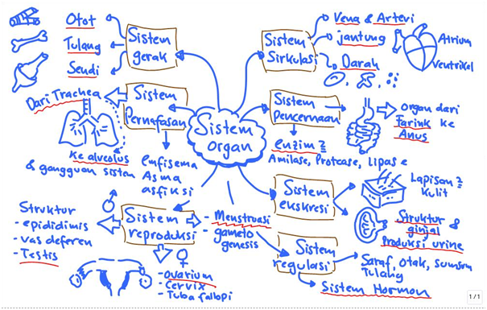
2. Mind Map Bab
Mind map bab ini berbeda dengan silabus karena mind map bab dibuat berdasarkan masing masing bab yang telah kita pelajari sebelumnya, tetapi anda harus meringkas poin yang pentingnya atau point garis besarnya saja untuk dapat mengingatnya. Tetapi yang lebih idealnya lagi mind map itu tidak hanya berisi ringkasan dari semua bab, tetapi harus lebih terperinci lagi tentang semua informasi yang akan kita pelajari.

Slide 10
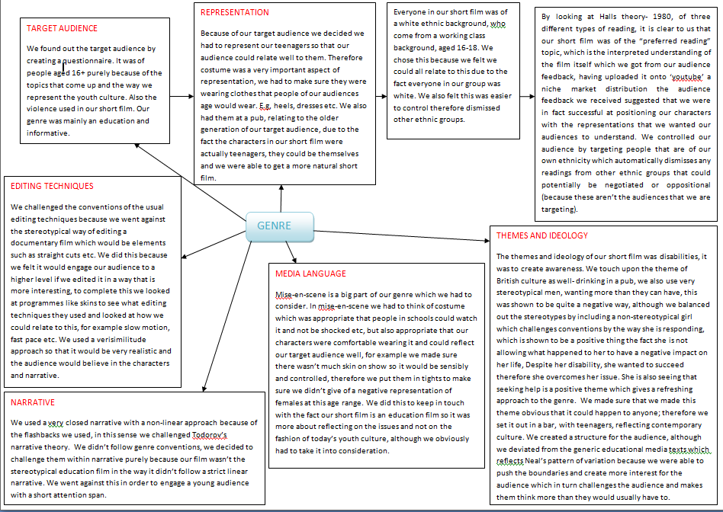
3. Mind Map Paragraf
Untuk yang terakhir yaitu mind map paragraf, dari ketika jenis mind map tersebut jenis inilah yang dirasa dapat memberikan informasi yang lengkap karena disamping kita bisa melihat ringkasan dari setiap babnya kita juga bisa mengetahui ringkasan penjelasannya. Selain itu kita juga hanya tinggal membuat mind map pargarf didalam buku teks kecil untuk mengingatnya.

Slide 11
Manfaat Mind Mapping Bagi Siswa
Membantu Proses Pembelajaran
Mind Mapping dapat membantu memahami sebuah konsep atau materi secara menyeluruh. Hal ini dikarenakan ketika sedang membuat Mind Mapping , kita dipaksa untuk menghubungkan konsep baru dengan pengetahuan yang sudah ada sebelumnya. Setelah membuat dan melihat hasilnya , akan lebih mudah untuk dipahami.
Lebih Produktif
Manfaat utama Mind Mapping adalah dapat memvisualisasikan serangkaian langkah yang dibutuhkan dalam sebuah proyek. Ketika visualisasi langkah – langkah tersebut sudah jadi , kamu dapat melihat apa saja yang bisa diperbaiki , apa yang harus dicapai , dan lain – lain.

Slide 12
Kreativitas Meningkat
Ketika membuat Mind Map , biasanya akan membuat peta bercabang berdasarkan kategori yang ada. Supaya terlihat menarik , biasanya Mind Map akan diberi gambar atau menggunakan warna yang menarik. Proses pembuatan ini dapat merangsang kerja otak bagian kanan.
Meningkatkan Pemahaman
Mind Mapping adalah metode yang dapat membantu kamu memahami konsep atau permasalahan yang kompleks. Tak hanya memahami , metode ini juga dapat membantu memecahkan permasalahan tersebut.

Slide 13
Manfaat Mind Mapping Bagi Guru
Merancang persiapan pelajaran
Persiapan mengajar boleh jadi membutuhkan sejumlah data penuh dengan perencanaan dan dokumen. Namun dengan menggunakan mind mapping , guru dapat mengurangi jumlah catatan dan menuangkannya dalam sebuah rencana singkat dan jelas yang udah diikuti.
Penyajian pelajaran
Penyajian materi pelajaran akan menjadi lebih mudah bagi guru dan lebih menarik bagi siswa dengan pemanfaatan mind mapping. Bagi guru , mind mapping akan memberikan arah yang jelas dalam penyajian pelajaran sehingga guru dapat menyajikan materi pelajaran secara mudah dan sistematis.
Menilai siswa
Guru juga dapat membuat program penilaian dalam bentuk mind mapping. Dengan Kompetensi Dasar (KD) berada di tengah , guru dapat membuat rincian indicator pada cabang – cabangnya , bentuk dan materi soal sesuai indikator. Selanjutnya , dari mind mapping ini guru dapat menyusun soal – soal sebagaimana diinginkan.

Slide 14
Membuat hand out
Mind Mapping juga dapat digunakan untuk membantu guru membuat hand out. Untuk membuat hand out dibutuhkan banyak referensi dan dokumentasi. Namun dengan bantuan mind mapping , guru dapat menghemat catatan dan menuangkan gagasannya dalam bentuk yang lebih singkat dan jelas untuk diikuti.
Evaluasi diri
Evaluasi diri merupakan hal penting yang harus dilakukan oleh setiap orang untuk mencapai hasil yang lebih baik. Bagi guru ,evaluasi diri bukan saja yang berhubungan dengan pembelajaran melainkan juga hal – hal lain yang mendukung pengembangan pribadi. Dengan mind mapping , keberhasilan dan kegagalan , kelebihan dan kekurangan , serta apa – apa yang harus dilakukan dan bagaimana melakukannya akan tertata dengan lebih rapi sehingga lebih mudah untuk diwujudkan.

Slide 15
Langkah – Langkah Penggunaan Metode Mind Mapping
Tulis gagasan utamanya di tengah – tengah kertas dan lingkupilah dengan lingkaran , persegi , atau bentuk lain.
Tambahkan sebuah cabang yang keluar dari pusatnya untuk setiap poin atau gagasan utama. Jumlah cabang – cabangnya akan bervariasi , tergantung dari jumlah gagasan dan segmen. Gunakan warna yang berbeda untuk tiap – tiap cabang.
Tuliskan kata kunci atau frase pada tiap – tiap cabang yang dikembangkan untuk detail.
Tambahkan symbol – symbol dan ilustrasi – ilustrasi untuk mendapatkan ingatan yang lebih baik.
Gunakan bentuk – bentuk acak untuk menunjukkan hal – hal atau gagasan – gagasan tertentu.
Ciptakanlah peta pikiran secara horizontal untuk memperbesar ruang bagi pengerjaan peta konsep.

Slide 16
Langkah – Langkah Penerapan Teknik Mind Mapping dalam Pembelajaran
Cari media yang ingin digunakan
Tentukan tema
Tulis tema tersebut dengan huruf capital
Tambahkan warna , symbol dan gambar agar menarik
Pilihlah kata – kata yang sesuai dengan tema
Buat sub - tema
Tulislah karangan

Slide 17
Kelebihan dan Kekurangan Mind Mapping
Kelebihan
Kekurangan
Lebih mudah melihat gambaran keseluruhan
Membantu otak untuk mengatur, mengingat, membandingkan dan membuathubungan
Memudahkan penambahan informasi baru
Pengkajian ulang dapat dilakukan lebih cepat
Setiap peta memiliki sifat yang unik
Waktu terbuang untuk mencari kata kunci pengingat, karena kata kunci pengingat terpisah oleh jarak
Waktu terbuang untuk menulis kata-kata yang tidak berhubungan dengan ingatan
Waktu terbuang untuk membaca kembali kata-kata yang tidak penting

Slide 18
Indikator Metode Mind Mapping
Menyusun dan menjelaskan pikiran - pikiran
Kemampuan komunikasi
Menjadi lebih kreatif
Menyelesaikan masalah
Memusatkan perhatian
Merencanakan pembelajaran
Mengingat dengan lebih baik
Belajar lebih cepat dan efisien

Slide 19
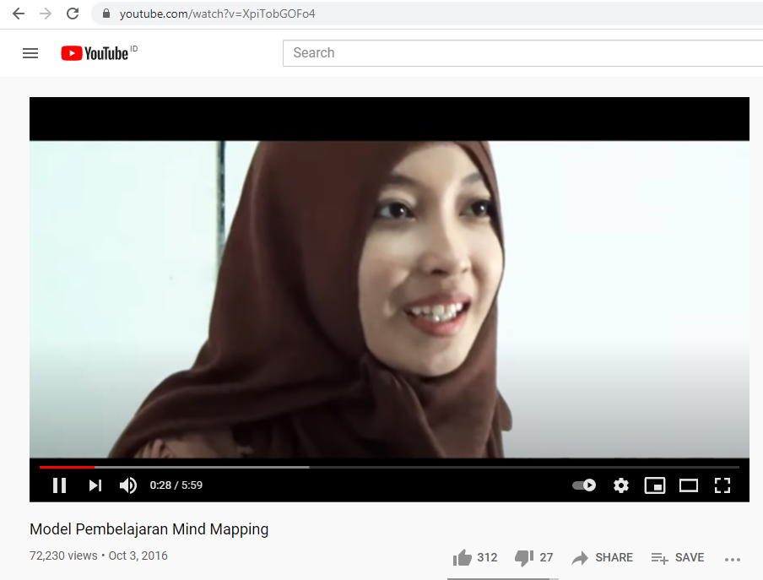
Video Pembelajaran Terkait Metode Pembelajaran Mind Mapping
https://youtu.be/XpiTobGOFo4

Slide 20
Terima Kasih

